Slide 1
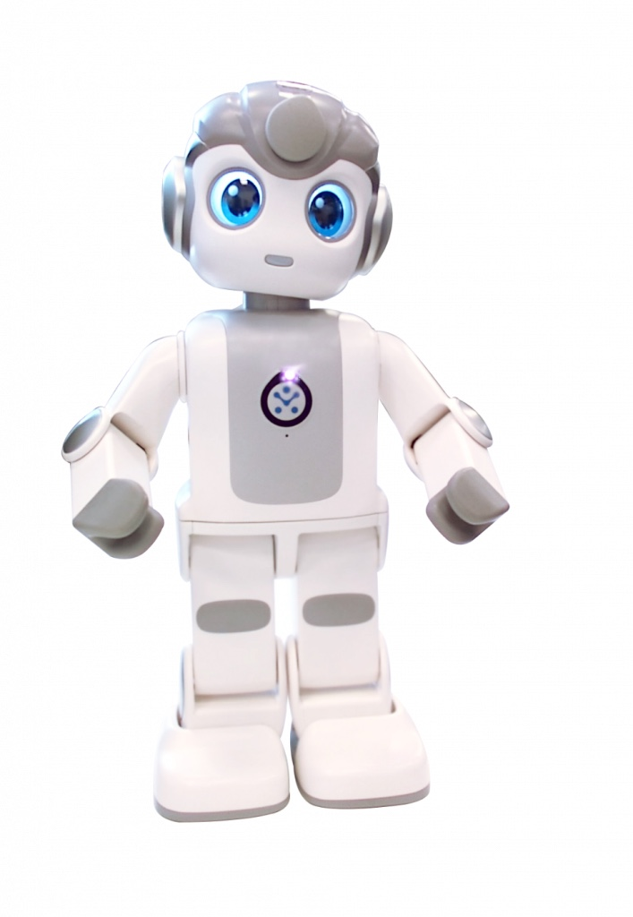
LOB Een moodboard maken
LOB Een moodboard maken
Introductieles kennismaking robotica & domotica

Slide 2
Doelen
(Aan het eind van de les kan/heb ik): - Benoemen wat er van mij verwacht wordt tijdens deze module - Benoemen wat LOB tijdens deze module inhoudt - Benoemen wat voor rol de 5 loopbaancompenties tijdens deze module hebben voor mij - Een moodboard gemaakt, waarin de motievenreflectie en loopbaansturing terugkomen

Slide 3
Kennismaking robotica / domotica Wat wordt er van mij verwacht?
Korte kennismaking module
Werkwijze
Certificaat (aanwezigheid, inzet en voldoende opdrachten) Bekijk in Wikiwijs → ‘afronding’ → beoordelingscriteria

Slide 4
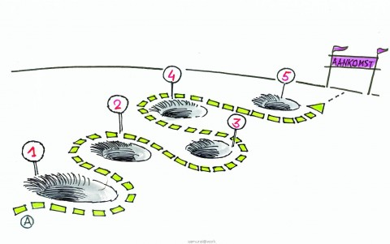
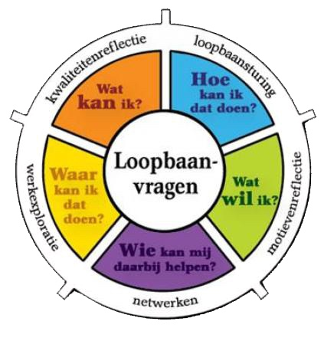
LOB tijdens deze module 5 loopbaancompetenties
Ervaring op doen, terugkijken op de module en verder kijken naar de toekomst.
Zorg ←→ Robotica/domotica
Moodboard
Loopbaancompetenties
Pitch

Slide 5
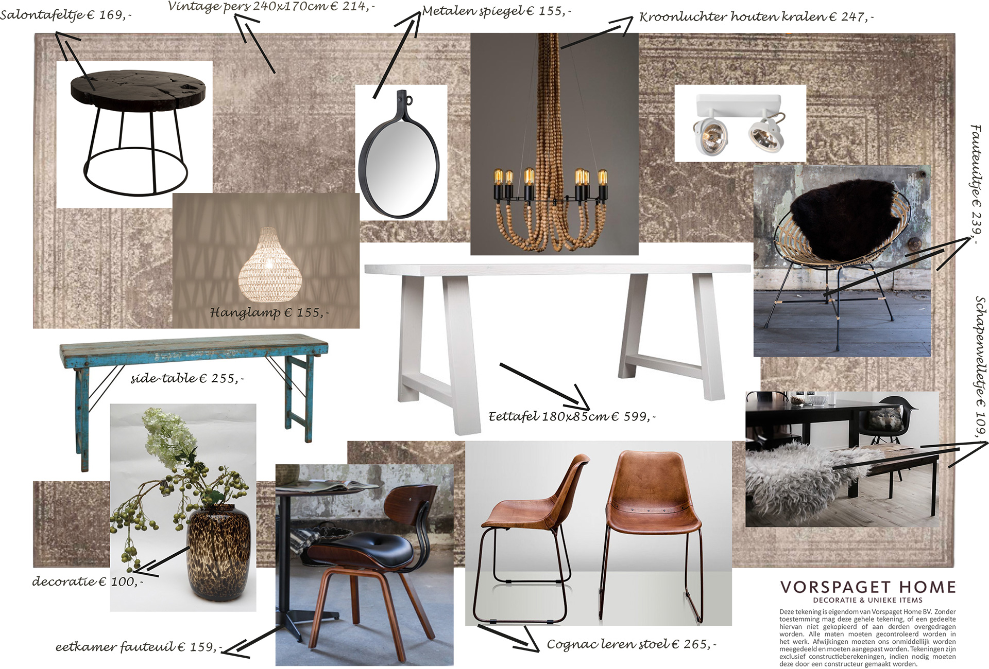
Moodboard
Wat is een moodboard?
Doel van het maken van een moodboard tijdens deze module
Loopbaancompetenties * Wat wil ik bereiken tijdens deze module? * Hoe kan ik dit bereiken?
AAN DE SLAG!
(Neem de werkkaart ‘hoe maak ik een moodboard’ op de ELO nogmaals door (ELO → introductieles)

Slide 6
Terugblik doelen
(Aan het eind van de les kan/heb ik): - Benoemen wat er van mij verwacht wordt tijdens deze module - Benoemen wat LOB tijdens deze module inhoudt - Wat voor rol de 5 loopbaancompenties tijdens deze module hebben voor mij - Een moodboard gemaakt, waarin de motievenreflectie en loopbaansturing terugkomen

Slide 7
Huiswerk
De motievenreflectie en loopbaansturing verder verwerken in het moodboard * Wat wil ik bereiken tijdens deze module? (motievenreflectie) * Hoe kan ik dit bereiken? (loopbaansturing)
Doelen les 1 doornemen

